Slide 1
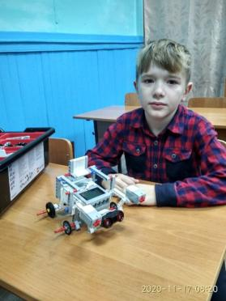
КРЕАТИВНОЕ МЫШЛЕНИЕ «Робототехника» МБОУ «Верхнеингашская ОШ»

Slide 2
Цель и задачи
Цель: обучение воспитанников основам робототехники, программирования. Развитие мышления и творческих способностей в процессе конструирования и проектирования.
Задачи:
- познакомится с особенностями работы производственных роботов;
- изучить и проанализировать образовательную робототехнику на предмет ее функциональных возможностей;
- изучить конструктор LEGO MINDSTORMS EV3;
- сконструировать из конструктора лего модели роботов;
- разработать инструкции по сборке и программированию сконструированных моделей;
- запрограммировать модели роботов.

Slide 3
Основные принципы организации занятий
- придумать;
- построить;
- запрограммировать;
- поразмышлять;
- продолжить.

Slide 4
Метод соревнований
Команда (пара) Задание | 1 команда (пара) ______________ | 2 команда (пара) ______________ | 3 команда (пара) ______________ | Результат

Slide 5
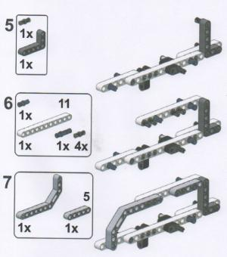
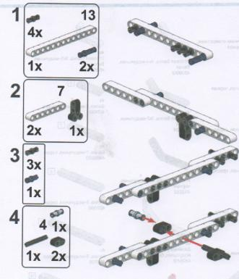
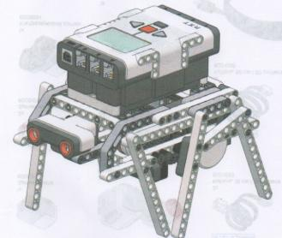
Работа по алгоритму
http://smartep.ru/index.php?page=lego_mindstorms_instructions

Slide 6
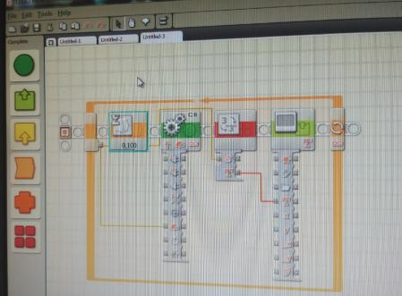
Работа по алгоритму (программирование)

Slide 7
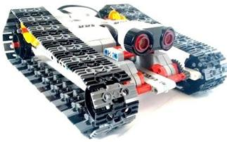
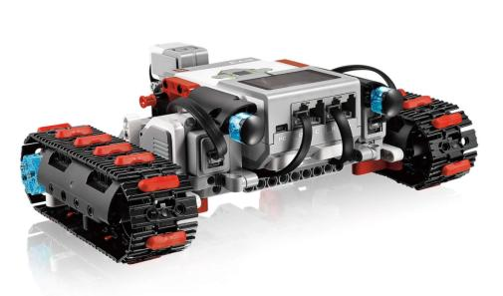
моделирование

Slide 8
Лист индивидуальных достижений
№ п/п | Наименование работ | Высокий | Средний | Низкий | Результат | Примечание
1 год обучения
1 | «Катапульта»
2 | «Маятник»
3 | «Башня»
4 | «Ветровая мельница»
2 год обучения
5 | «Машина будущего»
6 | «Экскаватор»
7 | «Роботележка»
3 год обучения
8 | «Робо-танк»
9
4 год обучения
10 | «Робот-паук»
11 | «Вездеход»
5 год обучения
12 | «Робот-кран»
13 | «Робот-трасформер»

Slide 9
Уровень |  | Высокий | Средний | Низкий | Результат | Примечание
14 | Иметь представление о составе конструктора
15 | Правильно называть элементы набора
16 | Классифицировать элементы по их назначению
17 | Умение конструировать роботу для выполнения определенных действий
18 | Работа с программным обеспечением
19 | Выполнять сборку робота по инструкции
20 | Выполнение зубчатой передачи
21 | Решение циклических алгоритмов
22 | Программировать движение робота
23 | Выполнять алгоритм выравнивания робота по линии

Slide 10
План работы занятий
- конструирование модели по готовому образцу;
- конструирование модели по заданному условию;
- конструирование модели по собственному замыслу;
- конструирование модели по предложенной теме.

Slide 11
конструирование модели по готовому образцу

Slide 12
конструирование модели по заданному условию

Slide 13
конструирование модели по собственному замыслу

Slide 14
конструирование модели по предложенной теме

Slide 15
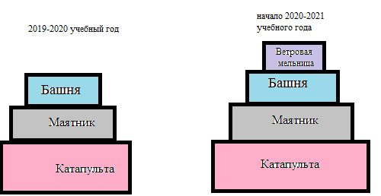
Результат

Slide 16
Внедрение «робототехники» только началось. Существует ряд проблем в освоении и развитии курса, такие как: дороговизна оборудования, недостаток дидактических и методических разработок, но мы уверенно шагаем вперёд и довольны результатами работы за первый год его существования:
освоили конструктор LEGO MINDSTORMS EV3;
научились проектировать различные модели.

Slide 17
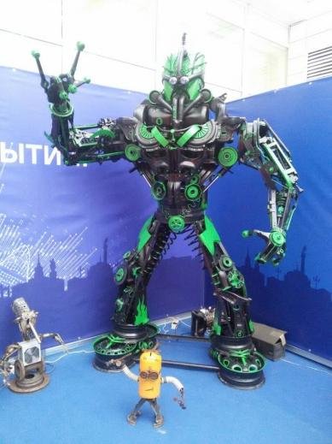
Это интересно
Всероссийский фестиваль науки NAUKA O+
г. Красноярск

Slide 19
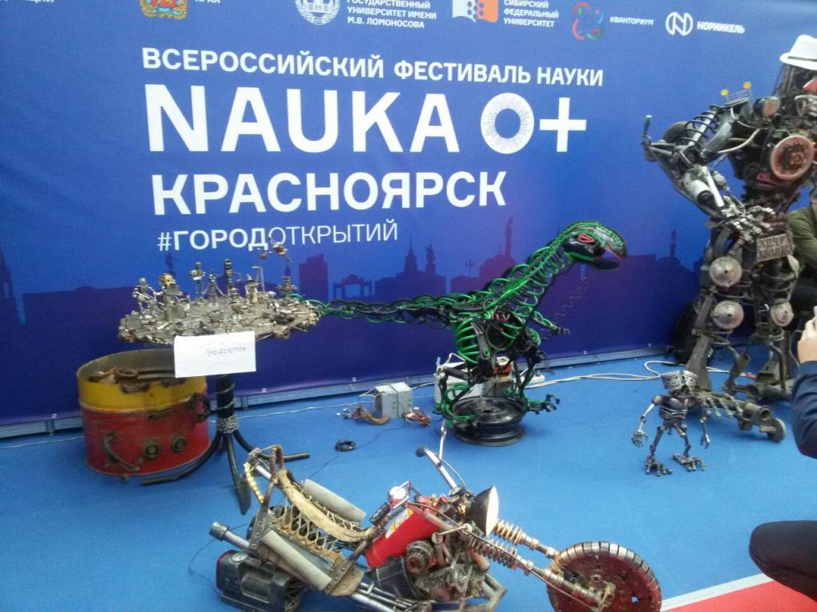

Slide 20
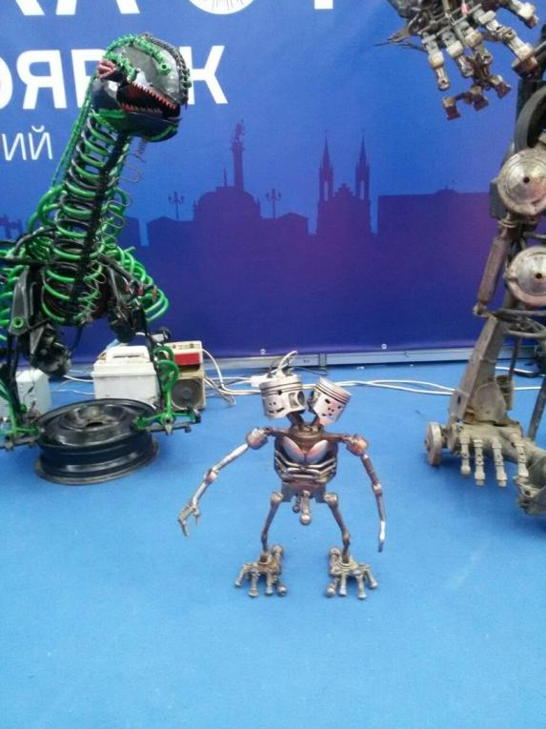

Slide 21
